Slide 1
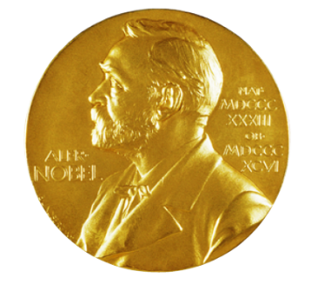
Lecture 4 Higgs Boson in SM
François Englert
Peter W. Higgs

Slide 2
对称性自发破缺（铁磁体、超导）
铁磁 Heisenburg (1928)
超导 BCS 理论 （1957）
condensation of Cooper pairs
into a boson-like state
Nambu (1960)
对称性自发破缺（粒子物理）
Nambu (1960)
费米子凝聚,手征对称性,pion
Goldstone (1961)
scalar potential
Goldstone Boson
(无质量)
Anderson (1963)
（超导，非相对论情况）
Higgs (1964)
（定域规范理论）
被规范玻色子吃掉
Englert, Brout (1964)
Higgs (1964)
黑格斯粒子
(有质量)
Massive Gauge Boson

Slide 3
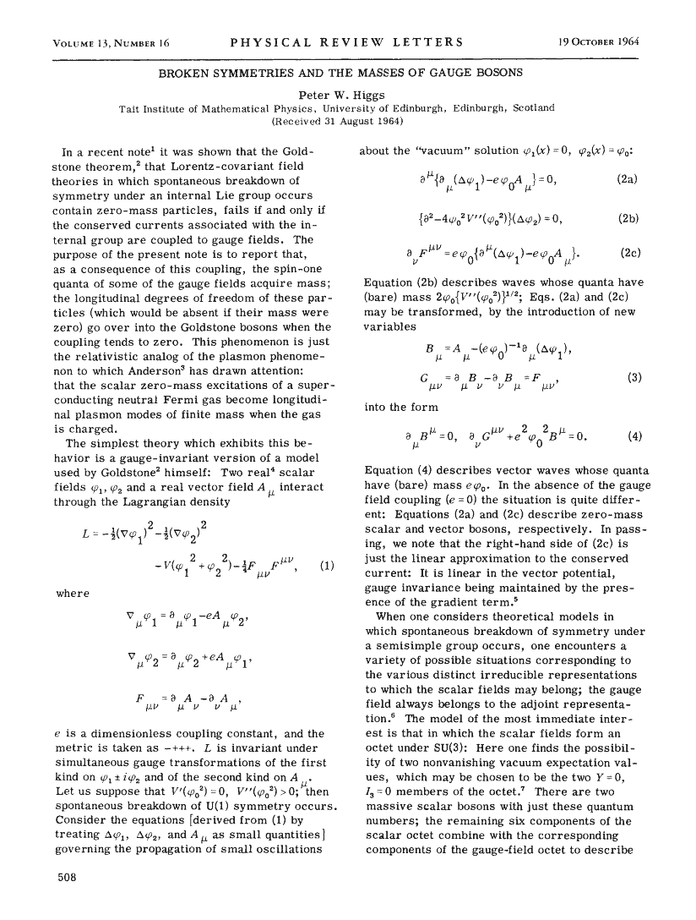
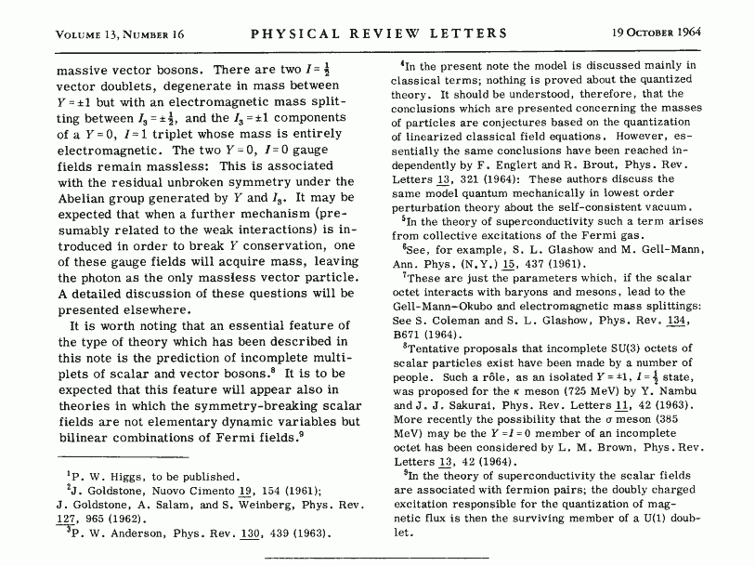
这篇文章先投《Physics Letters》, 被拒。
然后投PRL，审稿人南部提醒他Englert
和Brout做过类似工作

Slide 4
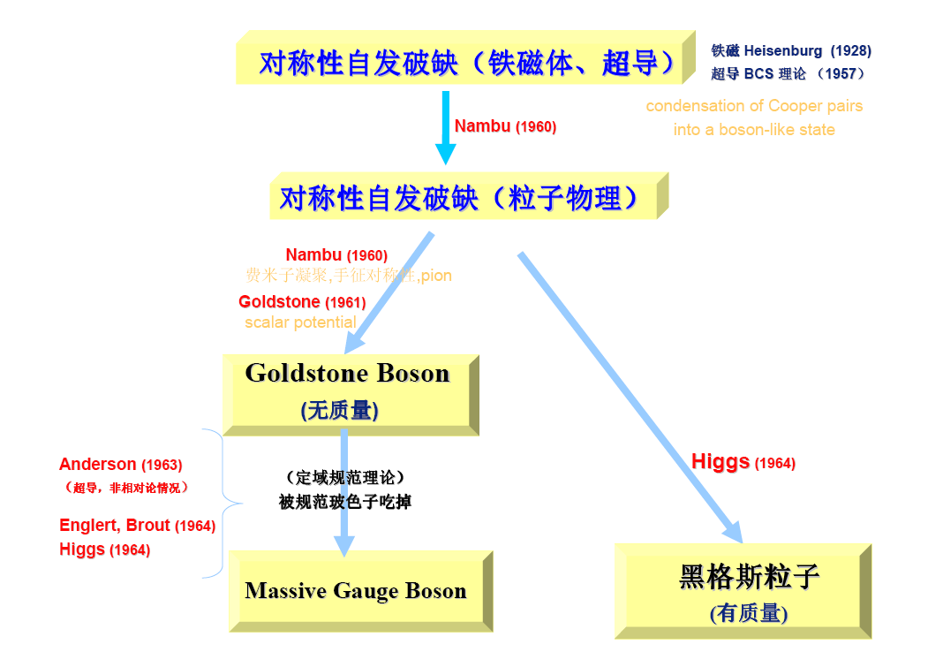
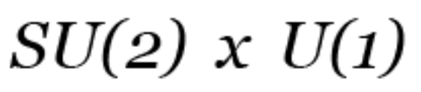
Weinberg (1967)
Salam (1967)
电弱理论

Slide 5
BCS 理论提出 50 周年的纪念活动
伊利诺伊大学 2007年
史蒂文·温伯格
翻译 寒冬
对我来说有点奇怪，在凝聚态物理学家们庆祝其领域重大成就的活动中，一个主要研究基本粒子理论的物理学家却受邀发表演讲。不仅我们探索的对象不同，我们的目标、我们渴望在工作中获得的乐趣也存在深刻的区别。
凝聚态物理学家做研究的动力一般来自凝聚态现象本身非常有趣。谁不会被超导、超流或是量子霍尔效应这样的奇异现象吸引呢？但另一方面，我认为粒子物理学家一般不会对他们研究的现象感到兴奋。这些粒子本身毫无特色，每个电子看起来都和其他电子一模一样，非常无聊。
凝聚态物理的另一个目标是发现有用的东西。粒子物理学家喜欢指出粒子物理实验所衍生的技术，这的确存在，但并不是我们做实验的目的，而且从这些实验中获得的知识没有可预见的实用价值。

Slide 6
我们大部分人研究粒子物理既不是因为这些现象奇妙有趣，也不是因为其中的实用价值，而是因为我们在追寻一种还原论的图像。普通物质之所以具有这样或那样的性质，是因为它们遵循原子物理和核物理的原理，而这些原理又来自基本粒子的标准模型，再往下是因为……好吧，我们不知道。这里就是还原论者的前沿阵地，也是我们正在探索的地方。
我认为约翰·巴丁（John Bardeen）、利昂·库珀（Leon Cooper）和罗伯特·施里弗（Robert Schrieffer）的理论（BCS 理论）最重要的成就是，证明超导性并不是还原论者的前沿领域（Bardeen et al. 1957）。在 BCS 理论提出之前人们并不清楚这一点，比如，瓦尔特·迈斯纳（Walter Meissner）在1933年提出一个问题：超导体中的电流是否由已知带电粒子、电子和离子载流？BCS 证明中最重要的一点就是，理解超导性不需要引入新的粒子或作用力。根据库珀向我展示的一本关于超导的书，许多物理学家甚至为此感到失望，因为“超导性在原子尺度上竟然只是由于电子和晶格振动之间的微小相互作用。”（Mendelssohn 1966）

Slide 7
粒子物理学家引领还原论前沿的说法曾引起凝聚态物理学家的不满。（并不是因为一个知名物理学家喜欢把凝聚态物理称作“粗鄙态物理”（squalid state physics）。）这种不满在投资超导超级对撞机（Superconducting Super Collider，SSC）的争论中浮现出来。菲利普·安德森（Phil Anderson）在参议院委员会中遇到了这个争论，他反对建造 SSC 而我支持建造。他的观点过于谨慎诚实，在我看来不但没有对 SSC 的建造带来负面影响反而帮助了它。对 SSC 造成致命一击的是一个凝聚态物理学家，他那时恰好也是美国物理学会主席。众所周知，SSC 项目被取消了，如今我们正等待欧洲核子研究中心（CERN）的大型强子对撞机（LHC）继续推进粒子物理的研究。
在 SSC 争论中，安德森和其他凝聚态物理学家不断指出，从粒子物理中获得的知识不可能帮他们理解诸如超导这样的现象。这是事实，但我认为这种说法离题了，因为那并不是我们研究粒子物理的原因；我们的目标是推进还原论的前沿，用更加简单、普遍的理论解释自然万物。同样我们也可以说，在凝聚态物理中获得的知识对于建立更加基本的自然理论也没有直接的指导意义。

Slide 8
那么像我这样研究粒子的人与 BCS 理论的庆祝活动有什么关系呢？（关于超导，我只写过一篇无足轻重的文章，这篇文章在凝聚态物理学家当中也得到了应有的冷漠对待。）凝聚态物理和粒子物理是相互联系的，除了我在上文所说的内容。虽然各自领域获得的知识对另一方几乎没有帮助，但经验告诉我们，从一个领域发展起来的思想可以对另一个领域产生重大影响。有时这些思想在移植的过程中发生改变，人们在新的领域应用这些思想会发现新的价值。
我关注的思想是粒子物理学家从凝聚态理论（尤其是 BCS 理论）学到的一个思想，这个思想就是自发对称破缺。

Slide 9
自发对称破缺
在粒子物理中，我们对自然定律的对称性更有兴趣。其中一个对称是自然定律在三维旋转对称群中的不变性。换句话说，测量仪器方向改变而自然定律不变。
当物理系统没有表现出其遵从物理定律的所有对称性时，我们就说这些对称发生了自发破缺。一个熟悉的例子是自发磁化。控制磁铁中原子的定律在三维旋转中是完全不变的，但如果温度低于临界值，这些原子的自旋会自发地排列起来指向某个方向，于是产生磁场。正如经常发生的那样，这种情况下一个子群没有发生变化，即关于磁化方向的二维对称群。
现在到了关键的地方。任何超导体都只不过是材料中某个特定的对称即电磁规范不变性发生了自发破缺。高温超导体是这样，我们更加熟悉的、BCS 理论研究的超导体也是这样。这里的对称群就是二维旋转群。这些旋转作用在二维矢量上，该矢量的两个分量分别是电子场（electron field）的实部和虚部。电子场是量子力学算符，在物质的量子场论中消灭电子。破缺对称群的旋转角在超导体不同位置可能不同，而且对称变换也会影响电磁势，下文中我会回到这一点。

Slide 10
180° 旋转不会改变超导体中对称破缺，仅仅改变电子场的符号。这个自发对称破缺的后果是，超导体中任何偶数电子场的积具有非零期望值，虽然一个单独的电子场不是这样。关于超导体所有令人震惊的精确性质——零电阻，超导体排斥内部磁场的“迈斯纳效应”，穿过厚超导环的磁通量量子化现象，描述两个不同电压超导体的连接处交流电频率的约瑟夫森公式——都可以由电磁规范不变性发生破缺的假设得到，而不需要知道对称破缺的机制。
凝聚态物理学家一般通过“序参量”（order parameter）来追踪这些现象，在这里是两个电子场之积的的非零平均值，但我认为这是一种误导。两个电子场没什么特别的；我们也可以把三个电子场和另一个电子场的复共轭之积当做序参量。重要的是对称破缺，以及没有破缺的子群。
自发对称破缺并没有出现在巴丁、库珀和施里弗的开创性论文中，这可能令人震惊。他们的论文描述了电磁规范不变性发生破缺的机制，但他们是从动力学模型中导出超导体的性质，而不是从对称破缺的事实导出。我不是说巴丁、库珀和施里弗不知道这种自发对称破缺。实际上，那时已经存在大量文献讨论超导唯象理论中明显违背规范不变性的问题，即超导体中电磁场产生的电流取决于“矢量势”（vector potential），它不遵从规范不变性。但是巴丁、库珀和施里弗的注意力集中在了动力学的细节而不是对称破缺。

Slide 11
这不仅仅是研究风格的问题。正如巴丁、库珀和施里弗所阐述的那样，他们的动力学模型基于一个近似，即一对电子只有在它们的动量非常接近某个值的时候才会发生相互作用，这个值称作“费米面”（Fermi Surface）。这就带来了一个问题：如何以近似的动力学理论为基础，来理解超导的精确性质呢？比如严格为零的电阻和严格的通量量子化。只有以严格的对称原理来论证才能充分解释超导体非同寻常的精确性质。
虽然 BCS 论文中没有强调自发对称破缺，但是认识到这一现象却在粒子物理中掀起了一场革命。原因是（我有一定的资格讨论这个问题，稍后回来），只要对称发生了自发破缺，系统中就一定存在频率在长波极限为零的激发。在粒子物理中，这意味着零质量的粒子。
这个普遍结果的第一条线索来自南部阳一郎（Yoichiro Nambu）1960年论文中的评论：规范不变性在超导体中失效，而支配物质和电磁的更基本理论则具有严格的规范不变性；超导体中的这种集体激发在调和这个问题中扮演了重要的角色。南部推测，这些集体激发是这个严格规范不变性的必然结果。

Slide 12
不久以后，南部把这个思想很好地应用在了粒子物理中。在 β 衰变中，电子和中微子（或它们的反粒子）由原子核中流动的两种不同的流产生，即矢量流和轴矢量流。当时已知矢量流是守恒的，就像普通的电流守恒。那么轴矢量流也是守恒的吗？
流的守恒通常暗示更加基础的理论中的某些对称性，而且无论对称是否自发破缺都成立。对于普通的电流，这个对称是电磁规范不变性。同样地，β 衰变中的矢量流守恒是因为核物理中的同位旋对称。不难想到，手征对称（chiral symmetries）中一些不同对称将暗示轴矢量流的守恒。但是，情况看起来是这种手征对称暗示两种可能：核子质量为零，这当然不对；或者一定存在零质量零自旋负宇称强相互作用粒子的三重态，这也不对。这两种可能只不过对应对称性（无论哪种对称）的两种可能，即是否发生对称破缺，不仅存在于类似超导体材料中，甚至存在于真空之中。
南部认为的确存在这样一种对称，而且会在真空中自发破缺，但是发生自发破缺对称并不是完全对称（exact symmetry），所以对称破缺所要求的零自旋负宇称粒子不是零质量，而是具有远小于其他强相互作用粒子的质量。他发现这种小质量的粒子不是别的，正是 π 介子——在所有介子中最轻也是第一个被发现的介子。随后，在与乔瓦尼·约纳-拉西尼奥（Giovanni Jona-Lasinio）合作的论文中，南部给出了一个说明性理论。利用激进的近似，他们发现一个合适的手征对称发生了自发破缺，结果就是轻质量的介子以核子和反核子的束缚态出现。

Slide 13
在这个时候，还没有人证明完全对称的破缺总能推出严格零质量的粒子，只在一些特定的理论中存在一些近似计算的例子。1961年杰弗里·戈德斯通（Jeffrey Goldstone）给出了这类问题的更多例子，并证明这是个普遍的结论。今天我们把这种零质量粒子称作“戈德斯通玻色子”（Goldstone boson），或“南部-戈德斯通玻色子”。很快，戈德斯通、阿卜杜勒·萨拉姆（Abdus Salam）和我将其发展为严格并且非常普遍的结果。
宇宙涨落
这个定理在物理学的很多分支都有应用，其中一个是宇宙学。你或许知道我们对宇宙微波背景辐射的观测正用于对宇宙指数膨胀期的性质设置约束，这一时期称作“暴胀”（inflation），被广泛认为发生于辐射支配宇宙之前。但这有个问题，在暴胀结束和宇宙微波背景辐射发出之间，存在许多没有完全理解的事件：暴胀后宇宙温度提高，重子的产生，冷暗物质退耦等等。那么在我们不理解之间发生了什么的时候，怎么可能通过研究暴胀很久之后发出的辐射来研究暴胀呢？

Slide 14
我们能够避开这个问题的原因在于我们研究的宇宙涨落属于绝热过程，可以看做与一般坐标不变性联系的一种对称所要求的戈德斯通激发，这种对称在时空几何中发生了自发破缺。这些宇宙涨落的波长被暴胀剧烈拉伸，以至于在那个我们不理解的时期已经变得非常大，所以宇宙涨落的频率为零，这就意味着这些涨落的振幅没有改变，所以与今天较为接近的振幅值就可以告诉我们暴胀中发生了什么。
但在粒子物理中，这个定理一开始被当做令人失望的结论。当时流传着一个疯狂的想法，认为自发对称破缺能以某种方式解释强相互作用中发现的对称为什么不是完全对称，我承认一开始我也参与了传播。在20世纪70年代，所有人都明白了更深刻的道理时，维尔纳·海森堡（Werner Heisenberg）却依然对这个想法深信不疑。
理论预言存在新的零质量粒子，但已经被实验排除。在上世纪60年代早期的人们看来这已经关闭了希望。但无论如何，这只是个错误的期待。除了在特殊情况下，自发对称破缺看起来完全不像未发生破缺的近似对称；它在零质量零自旋玻色子以及它们相互作用之间的细节中显露出来。今天我们明白，诸如同位旋和手征不变性这样的近似对称是（由于某种未知的原因）一些夸克质量碰巧相对较小的结果。

Slide 15
虽然基于错误的希望，但这种失望产生了至关重要的后果。彼得·希格斯（Peter Higgs）, 罗伯特·布绕特（Robert Brout），弗朗索瓦·恩格勒（François Englert），以及杰拉德·古拉尼（Gerald Guralnik），迪克·哈根（Dick Hagen）和汤姆· 基博尔（Tom Kibble）发现了戈德斯通、萨拉姆和我的定理的一个例外。这个例外适用于在局域对称中具有不变性的基本物理，这种对称的变换在时空的不同位置可以变化，类似电磁规范变换。（这与 β 衰变中轴矢量流关联的手征对称形成对比，因其对称变换在全部时空中都相等时才成立。）对应每个局域对称，一定存在一个矢量场，就像电磁场，如果对称没有自发破缺，其对应的量子将是零质量。这种场的量子具有的螺旋性（helicity，角动量在运动方向上的分量）等于自然单位 +1 或者 –1。但如果对称自发破缺，这两种螺旋态会合并为戈德斯通玻色子的零螺旋态（helicity-zero state）以形成自旋为 1 的有质量粒子的三个螺旋态。所以，正如希格斯、布绕特、恩格勒、古拉尼、哈根、基博尔所证明的那样，当局域对称自发破缺时，与对称关联的矢量粒子或者对称破缺产生的南部-戈德斯通粒子的质量都不为零。

Slide 16
实际上安德森之前就已经以 BCS 理论中的例子为基础提出了这种观点。但 BCS 理论不是相对论性的，而且洛伦兹不变性作为狭义相对论的一个特征在戈德斯通、萨拉姆和我的定理中扮演了重要角色，所以安德森的观点被大部分粒子物理学家忽视了。实际上安德森是对的：希格斯等人注意到的例外的原因是，如果对包含局域对称的理论进行量子化，既要实现洛伦兹不变性又要遵循量子力学的规律（包括要求概率为正）是不可能的。实际上对包含局域对称的理论进行量子化有两种方法：一种方法保留正的概率但不能实现洛伦兹不变性；另一种可以实现洛伦兹不变性但是看起来失去了正的概率。事实是，这些理论能同时遵从洛伦兹不变性和正的概率；它们只是不遵从我们的定理。
有效场论
在包含局域对称的理论中，矢量玻色子的量子质量的出现为杨振宁和罗伯特·米尔斯（Robert Mills）的一个旧的观点重新打开了一扇大门。杨振宁和米尔斯认为，强相互作用可能由矢量玻色子产生，这些矢量玻色子与某种局域对称有关，这比我们熟悉的电磁规范不变性更加复杂。布绕特和恩格勒特别强调了这种可能性。这个思想经历了好几年才发展为成熟的理论，后来人们知道它并不是强相互作用理论。

Slide 17
也许这个延迟是由于南部早期的思想：π 介子是与一个近似手征对称（不是局域对称）有关的接近零质量的玻色子。这个想法看起来越来越好。我曾在这项工作中花了很多精力，而且我喜欢钻研细节，但那就把我带到了离 BCS 理论很远的地方。我会说，在最低阶微扰理论之外来理解包含任意数量的低能 π 介子的过程中，我们习惯使用粒子物理中的有效场论。这项工作中发展起来的数学方法后来被约瑟夫·掊钦斯基（Joseph Polchinski）和其他人用来论证 BCS 理论在超导体中的近似。
我和其他人经常说起局域对称自发破缺在物理上的应用，而且我不想在这里花太多时间，但是我不能完全不提它因为我需要它来把我带回 BCS 理论。简单地说，在1967年我回到了以自发破缺的局域对称群为基础的强相互作用理论，很快遇到一个问题：包含普通同位旋变换的子群没有自发破缺，所以与 ρ 介子自旋、电荷的这些变换应该对应一种零质量矢量粒子。当然，大体上这与观测并不相符；ρ 介子既不是零质量也不是特别轻。

Slide 18
这让我意识到我在试图解决错误的问题。我本应该去研究弱相互作用，比如 β 衰变。对于一个合适的局域对称，这只是非常自然的选择，而且当我回顾文献时，发现我决定研究的对称群已经在1961年被谢尔顿·格拉肖（Sheldon Glashow）所提出，虽然不是在完全的局域对称破缺的背景下。（我后来发现萨拉姆和约翰·沃德（John Ward）也考虑了同样的群）。即使现在是完全的对称，自发对称破缺会产生有质量的矢量粒子，带电的 W 粒子几十年来都是理论研究的主题，以及我称作“Z 粒子”的中性粒子可以释放弱相互作用“中性流”，这还没有被观察到。同样的对称破缺也赋予电子和其他轻子质量，我们也可以轻易地将这个理论推广到夸克。这个对称群包含电磁规范不变性，而且因为这个亚群显然没有发生对称破缺（除了在超导体中），所以这个理论要求存在零质量矢量粒子，但它不是 ρ 介子，而是光子。这个理论后来被称作“电弱理论”，萨拉姆也在1968年独立提出该理论。
萨拉姆和我提出这个理论但没有证明其数学上的自洽性，自洽性的证明由杰拉德·特·胡夫特（Gerard 't Hooft）在1971年完成；弱中性流于1973年发现；十年后 W 和 Z 粒子在 CERN 被发现。它们的详细特性正如电弱理论所预言的那样。

Slide 19
一个（至今）悬而未决的问题：局域电弱对称是怎样发生破缺的？在 BCS 理论中，电磁规范不变性自发破缺的出现是由于费米面附近电子之间的吸引力。这些力不一定很强，而是无论这些力有多弱，对称都会破缺。但这个特征的发生仅仅是因为费米面的存在，所以从这个方面说，BCS 理论对粒子物理是一种误导。如果没有费米面，动力学上的自发对称破缺需要较强的力的作用。作用在已知夸克和轻子上的力不够强，不足以产生观察到的动力学上的局域电弱对称破缺，所以萨拉姆和我没有假设动力学上的对称破缺，而是在理论中引入了基本标量场，在经典近似下其真空期望值将使对称发生破缺。
这就带来了重要的结果。理论中的唯一基本标量量子（被自发对称破缺消除）是那些零螺旋态的 W 和 Z 矢量子。其他基本标量以物理粒子出现，现在一般称之为“希格斯玻色子”（Higgs boson）。萨拉姆和我的电弱理论所预言的希格斯粒子将成为新的 LHC 的主要目标，预计2008年某个时候新的 LHC 能够完成修复。

Slide 20
但也存在另一种可能性，这由伦纳德·萨斯坎德（Leonard Susskind）和我在上世纪70年代末独立提出。或许电弱对称终究会发生动力学的破缺，就像BCS理论中的那样。要让这个成为可能，必须引入强力之外的作用力，称为“仿色力”（technicolour force），它作用在新的粒子上而非已知的夸克和轻子。在这种假设下，就能轻易得到 W 和 Z 粒子的正确质量以及所有新粒子较大的质量，但在赋予普通的夸克和轻子以质量却遇到严重的困难。不过，LHC 不会发现希格斯粒子的可能性依然存在*，而是发现各种各样的、与仿色力有关的大质量粒子。无论是哪种结果，LHC 都很有可能解决电弱对称如何破缺的问题。
如果解决这个问题能够仅靠计算而不依赖 LHC 的话，那就太好了，就像BCS利用已知的电磁相互作用原理就能搞明白电磁规范不变性如何在超导体中破缺一样。但那就是我们在粒子物理领域工作需要付出的代价，因为我们并不知道更深层次的原理。

Slide 21
5/21
Higgs 机制和Higgs 粒子 名称的由来：
韩裔美国理论物理学家 B. W. Lee (本.李) 在1966年最早使用“Higgs Boson”一词。1966年于伯克利举行的国际高能物理会议上，本.李提及到了“希格斯玻色子”和“希格斯机制”。

Slide 22
希格斯于1950年以一等荣誉学士学位从伦敦大学国王学院物理系毕业。
此时，他计划选择粒子物理专业攻读博士学位。不过，当时指导希格斯的库尔森（Coulson）教授不建议他选择粒子物理专业，误导希格斯说：“目前的粒子物理理论的情况很糟糕，你研究这个理论不会取得任何成绩，更不用说获得诺贝尔奖。” 因此，希格斯选择了分子物理学。1954年，希格斯获得了博士学位，毕业论文的题目是“分子震动理论中的一些问题”。
希格斯在一次野外散步时突发奇想：水中的物体在运动时会遇到阻力，使其运动变得困难，相应地，物体穿行于弥漫于空间的场中，也应该承受一种“阻碍的力”。空间中的这种场后来被称作希格斯场

Slide 23
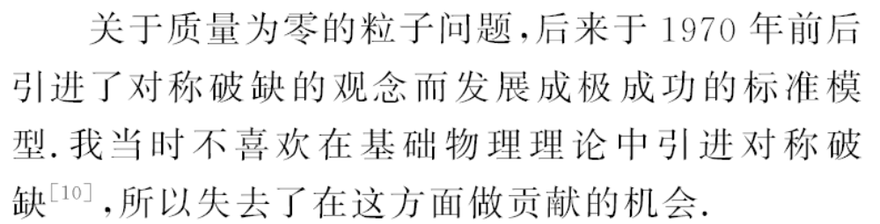
为什么杨振宁没有在杨-米尔斯规范场基础上继续向标准模型前进 ?
------- 杨振宁

Slide 24
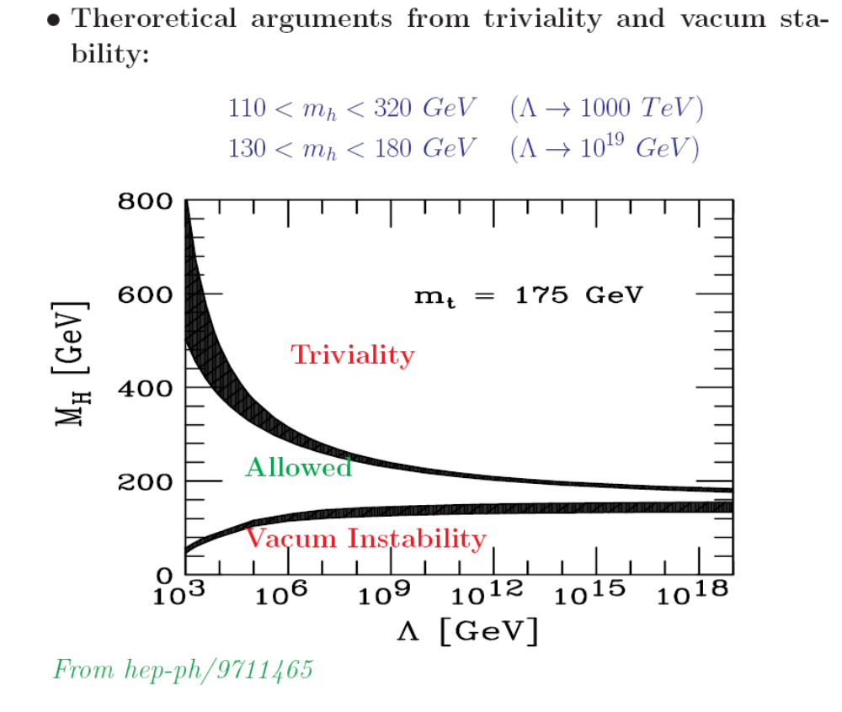

In SM, Higgs mass is a free parameter
8/21

Slide 25
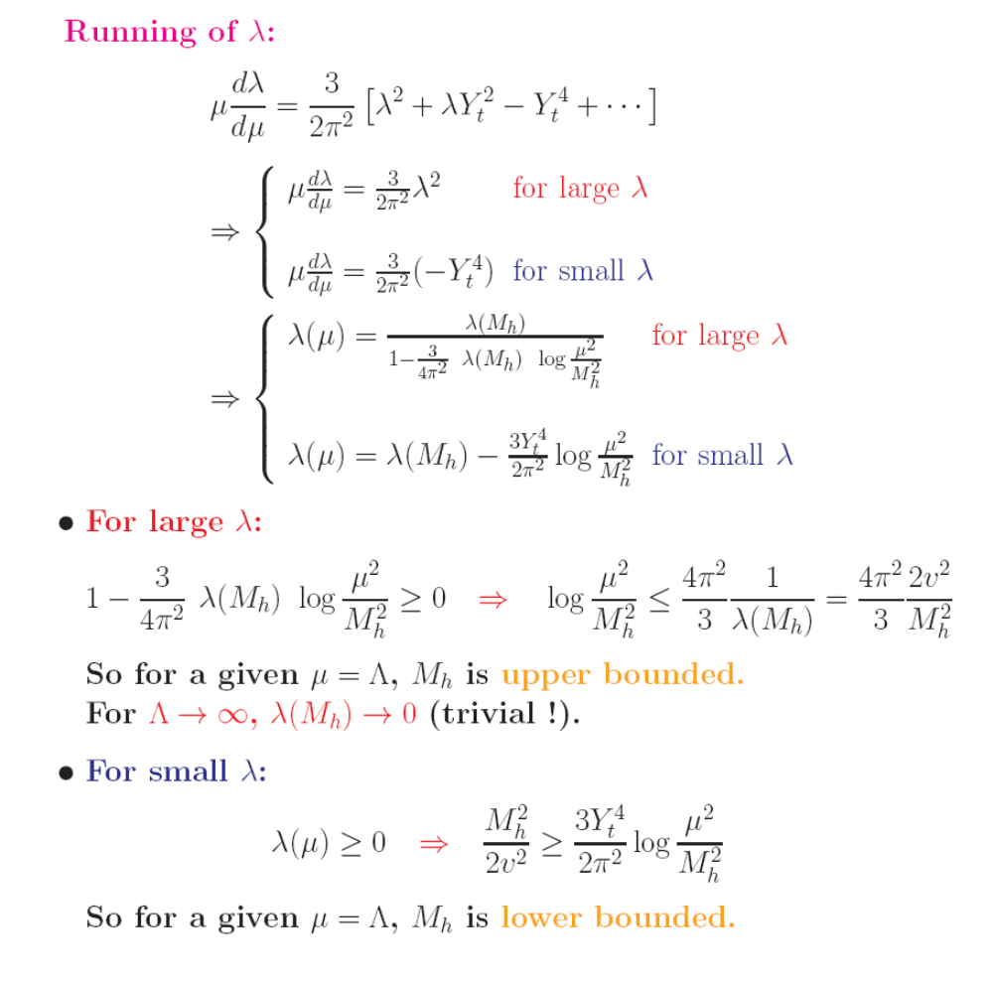
9/21

Slide 26
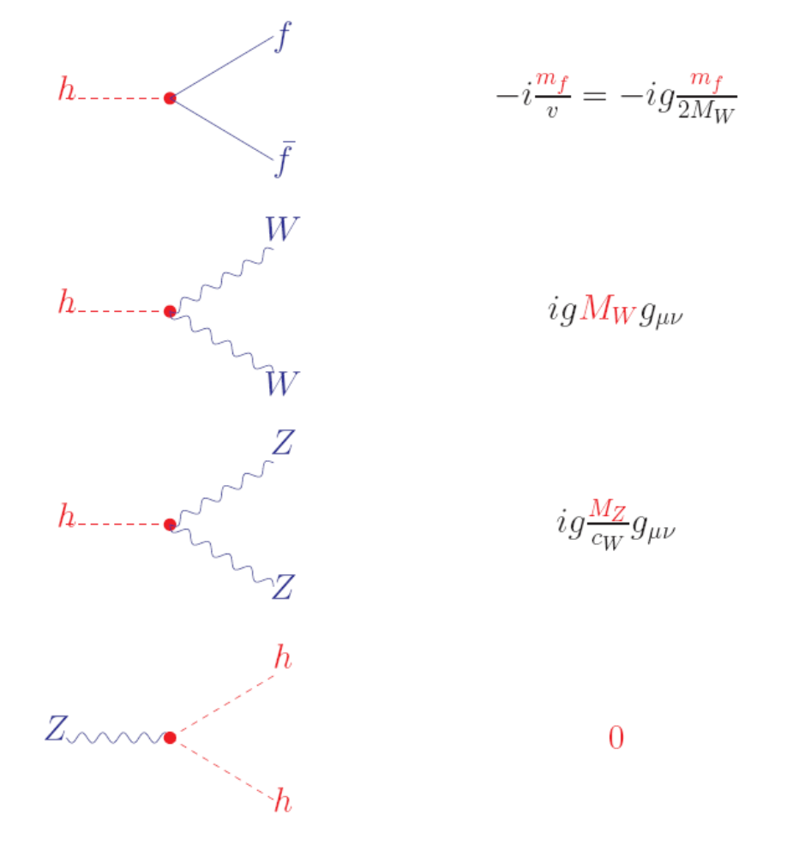
10/21
Higgs couplings are proportional to mass:

Slide 27
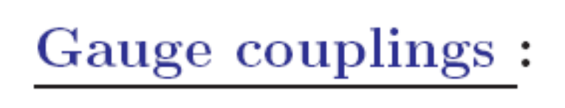
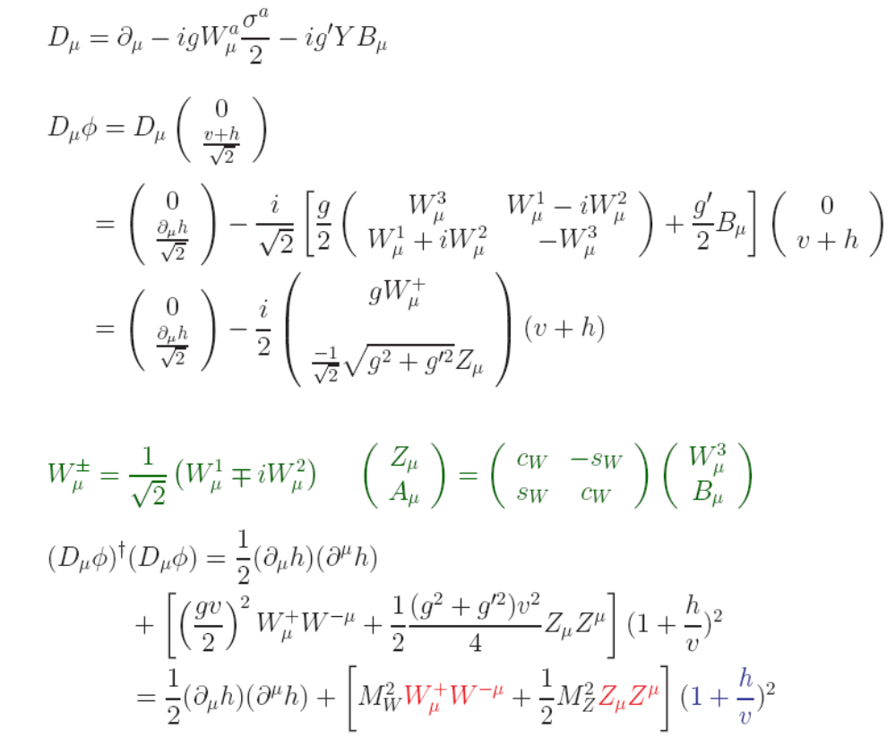
11/21

Slide 28
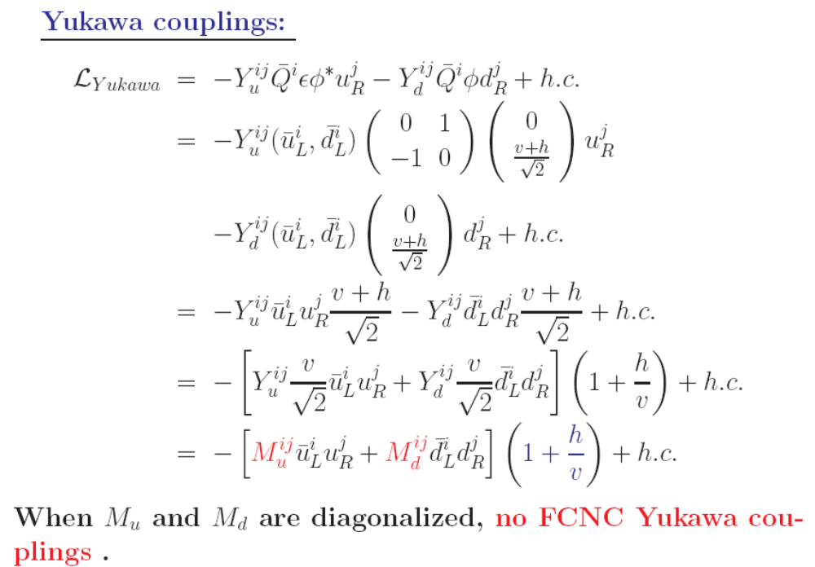
12/21

Slide 29
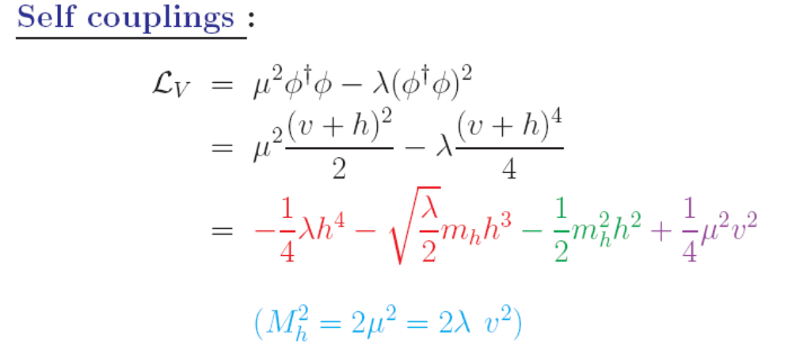
13/21

Slide 30
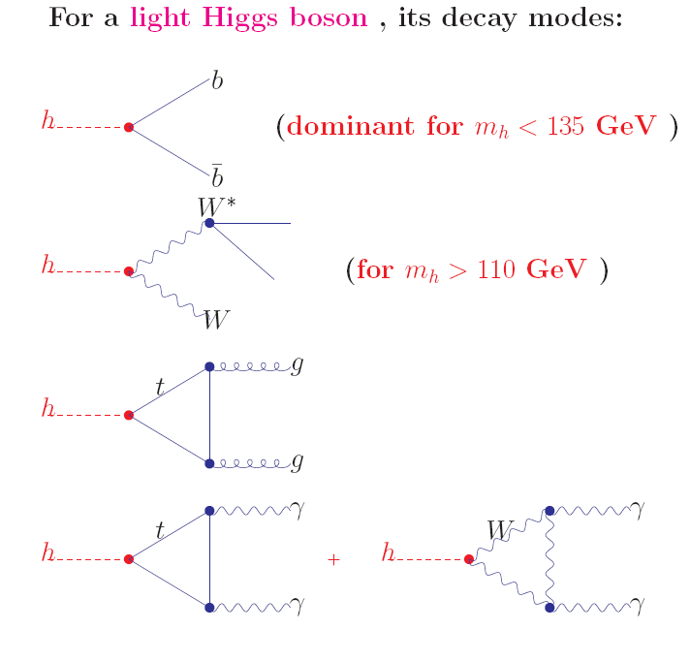
14/21
Higgs decays:

Slide 31
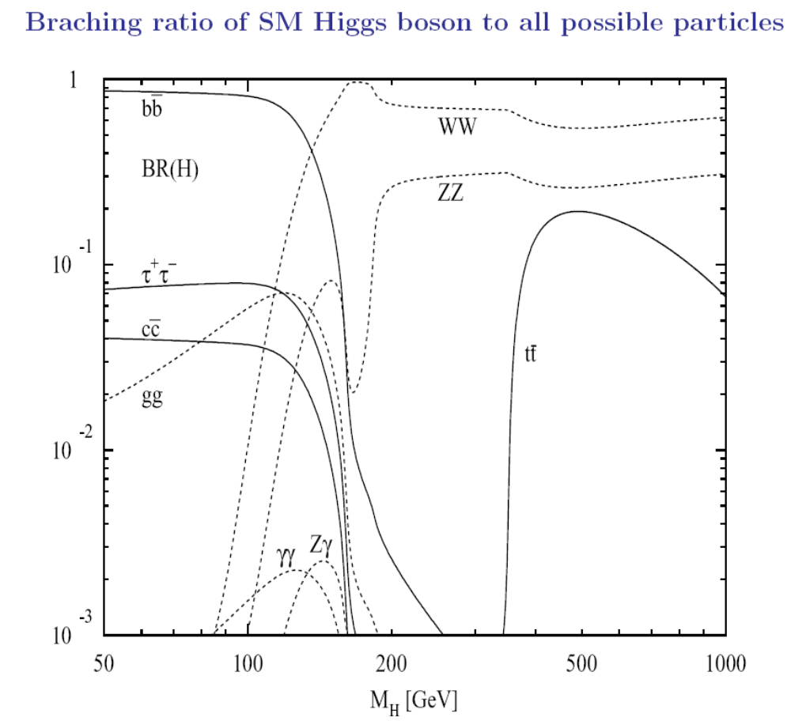
15/21

Slide 32
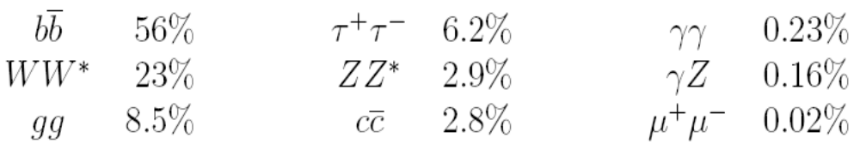
16/21
For a 125 GeV Higgs:

Slide 33

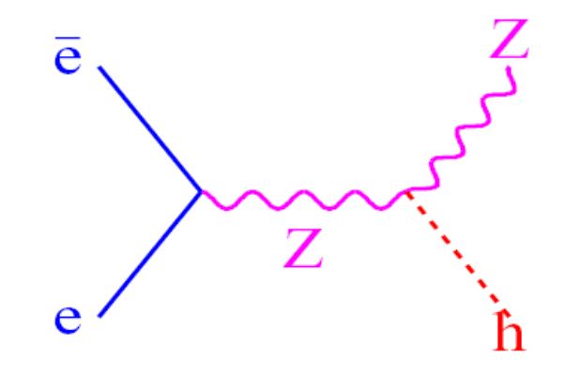
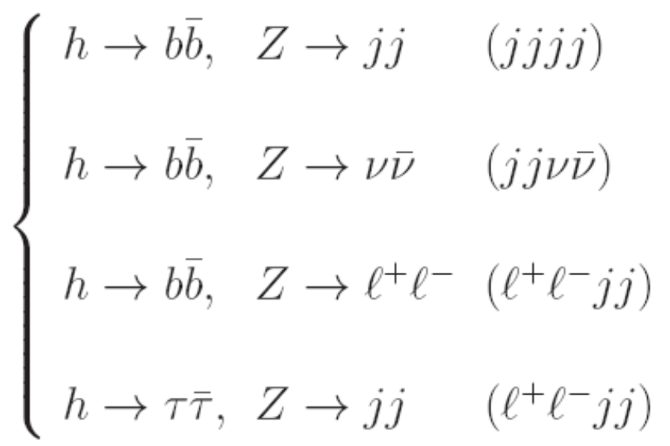

17/21

Slide 34
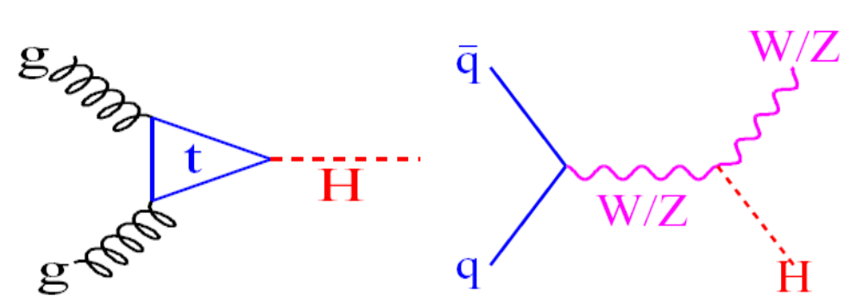
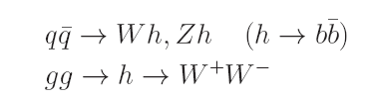
18/21
Tevatron search

Slide 35
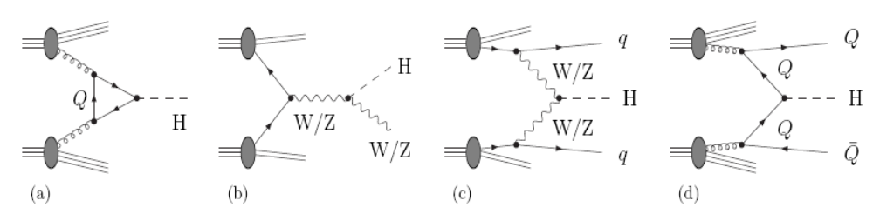
19/21
LHC search
88%
4.5%
7%
0.5%

Slide 36
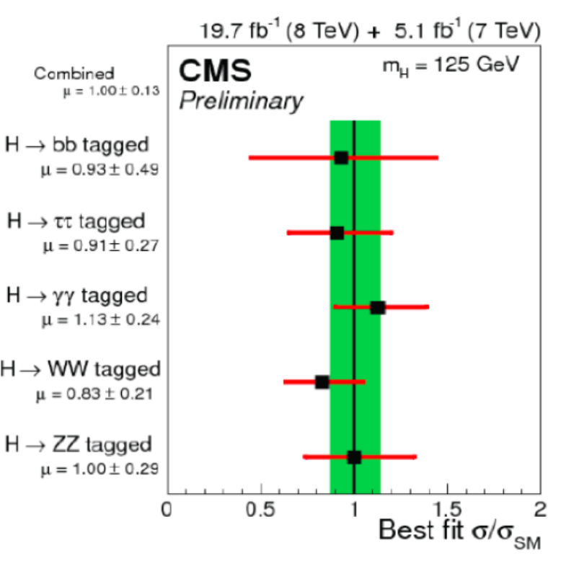
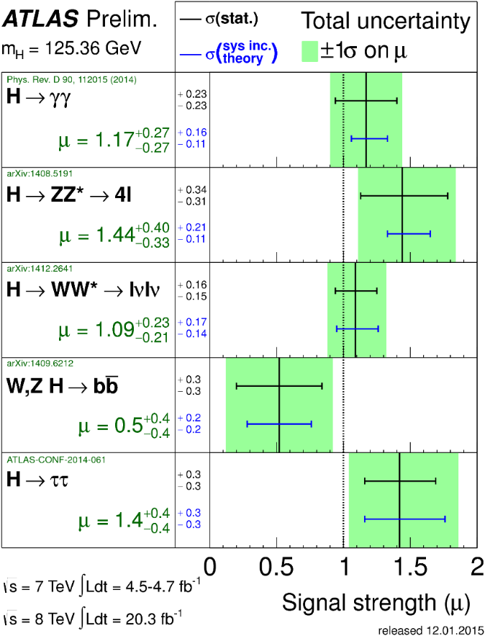
20/21
LHC的最新数据：
1412.8662
https://twiki.cern.ch/twiki/bin/view/AtlasPublic/HiggsPublicResults

Slide 37
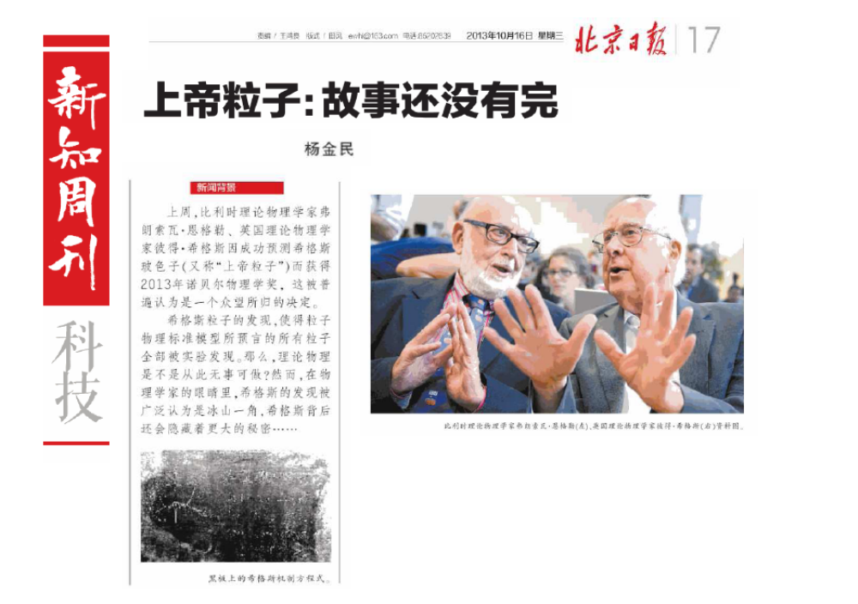
21/21

Slide 38

下课了， 玩去啦 ！

